Slide 1
أحمد شوقي
آيرس خوري

Slide 2
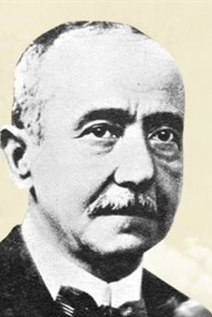
من هو أحمد شوقي
أحمد شوقي هو
شاعر مصري لُقب بـ "أمير الشعراء"، وُلد بالقاهرة عام 1868م وتوفي عام 1932م. اشتهر بغزارة إنتاجه الشعري وخصوصاً في مسرحياته، كما عرف بالوطنية وحبه لوطنه مصر، وتم نفيه إلى إسبانيا.

Slide 3
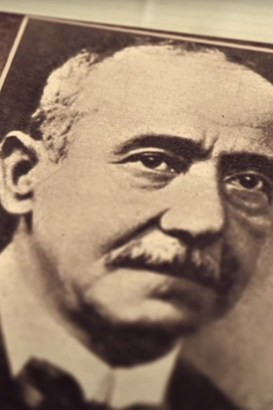
حياته السياسية ونفيه
هاجم الاحتلال البريطاني لمصر، مما أدى إلى نفيه إلى إسبانيا بين عامي 1914 و1919.
أثناء نفيه، نظم الكثير من قصائده التي تعبر عن حب وطنه وشوقه إليه.
عند عودته، أثرى الحياة الأدبية في مصر، وقدم للعربية إسهامات عظيمة.

Slide 4

ما هي أشهر قصائد أحمد شوقي؟
من أشهر قصائد أحمد شوقي قصيدة "قم للمعلم وفه التبجيلا"، و"نهج البردة" و"ريم على القاع" في مدح النبي، و"غربة وحنين"، وقصائد الحب مثل "سلوا قلبي"، بالإضافة إلى قصائده الوطنية مثل "نشيد مصر" و"النيل" ومسرحياته الشعرية مثل "مصرع كليوباترا".

Slide 5
وَطَبَعتَهُ بِيَدِ المُعَلِّمِ تارَةً صَدِئَ الحَديدُ وَتارَةً مَصقولا
أَرسَلتَ بِالتَوراةِ موسى مُرشِداً وَاِبنَ البَتولِ فَعَلِّمِ الإِنجيلا
وَفَجَرتَ يَنبوعَ البَيانِ مُحَمَّداً فَسَقى الحَديثَ وَناوَلَ التَنزيلا
عَلَّمتَ يوناناً وَمِصرَ فَزالَتا عَن كُلِّ شَمسٍ ما تُريدُ أُفولا
وَاليَومَ أَصبَحَتا بِحالِ طُفولَةٍ في العِلمِ تَلتَمِسانِهِ تَطفيلا
"قم للمعلم وفه التبجيلا" تعني "قف احترامًا للمعلم وأظهر له التوقير والتقدير الكبير". هذا البيت الشعري لأمير الشعراء أحمد شوقي يُمجّد دور المعلم ويؤكد على مكانته العالية، حيث شبهها بمكانة "الرسول" لأنه يبني عقول الأجيال.

Slide 6

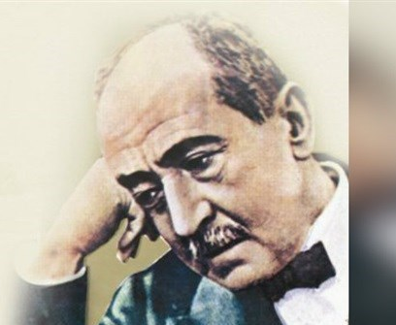
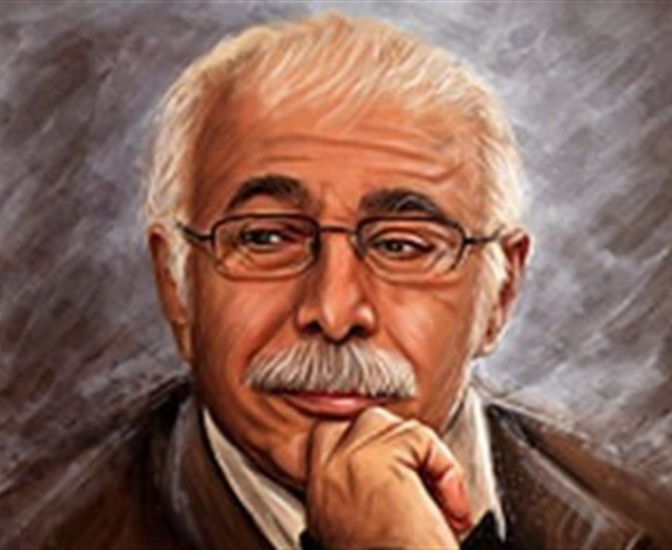
أحمد شوقي مميز جدا و يشجعنا أن يعلو صوتنا مهما حدث مثلما فعل عند نفيه من مصر

Slide 7
شكرا لحسن استماعكم!
آيرس خوري

